Slide 1

Nederlandse Notificatie Strategie
6e bijeenkomst berichtenwerkgroep
18 november 2021
Pleio website
Photo by Brett Jordan on Unsplash

Slide 2
Agenda
Inleiding
Bevindingen beproevingen
Abonneren
Stand van zaken en vervolg

Slide 3
Bevindingen beproevingen
Berichtenstandaard bruikbaar ?

Slide 4








Modern landschap
(zaakgericht/common ground)
Internationaal
Sleeptool
Azure Demo App
Open Zaak Brug
Open Zaak
Azure Event Grid
Open Notificatie Service
ZGW demo tool
Bestaande landschap
MijnOverheid Lopende Zaken
Centrale overheid
Event broker
"MOLZ Proxy"
Vakapplicatie
DigiLevering
BRP (VOA)
eMail

Slide 5
Globale bevindingen
Berichtenstandaard is bruikbaar in de uitwisseling
Opname van gebeurtenis en bijbehorende gegevens mogelijk
Opname van attributen voor filtering mogelijk
Berichtinhoud goed definiëren is cruciaal en niet triviaal
Past technisch goed in modern API-landschap
Beeld van de totale interactie: produceren/consumeren, abonneren, protocollen…
Interactie werkt (abonneren etc), maar verdere uitwerking nodig

Slide 6
Globale bevindingen
Ervaring opgedaan met opstellen van gebeurtenisberichten
Aanwijzingen in GOV NL profiel helpen, maar soms toch uitzonderingen nodig
Deze niet allemaal proberen te vatten in regels / liever toepassingsvoorbeelden toevoegen
Verkenningen
Toepassing in decentrale context (naast basisregistratie perspectief)
Transitiescenario: Afleiden van de aanleiding bij een gegevensmutatie
Issues rond privacy/autorisatie
Informatiearm/rijk

Slide 7
id
Bevindingen per attribuut
In de transitie naar daadwerkelijke gebeurtenisorientatie hebben de bronregistraties geen gebeurtenissen en dus is het id eigenlijk altijd een random UUID dat niet herleidbaar is.

Slide 8
source
Bevindingen per attribuut
Aanwijzingen in GOV NL profiel soms niet toepasbaar:
1 | urn:nld:brp | BRP is niet de producer.
2 | urn:nld:0893 | De code wordt nu niet nader gespecifieerd.
3 | urn:nld:gemeente:0893 | We weten nu wat voor code het is, maar dit soort codes is specifiek voor het GBA/BRP en niet voor heel Nederland.
4 | urn:nld:brp:gemeente:0893 | Dit lijkt bij gebruik van de gemeentecode het meest zuiver.
5 | urn:nld:gemeente-Bergen (L) | In dit voorbeeld hebben we de gemeentecode opzocht in tabel 33 van de BRP en daaruit de naam opgehaald. Nadeel is dat de naam tekens kan bevatten die niet zijn toegestaan in een urn.
6 | urn:nld:gemeente-Bergen%20%28L%29 | Identiek aan het vorige voorbeeld alleen zijn de bijzondere tekens omgezet naar geldige karakters. Dit gaat tenkoste van de leesbaarheid.
7 | urn:nld:oin:00000001001681047000 | In dit voorbeeld hebben we de gemeentecode vertaald naar een OIN. In hoeverre is een dergelijke vertaling acceptabel voor Logius?
Uitzonderingen niet proberen te vatten in regels maar in enkele toepassingsvoorbeelden.

Slide 9
type
Bevindingen per attribuut
Context blijkt enorme impact te hebben. Enkel voorbeelden:
Document toegevoegd aan zaak
Document toegevoegd aan zaak (vanuit zaakregistratie)
Zaak toegevoegd aan document (vanuit documentregistratie)
Zaakstatus
nl.vng.zgw.zaken.status.create
nl.overheid.zaken.zaakstatus-gewijzigd
Huwelijk
Huwelijk-voltrokken
Persoon-gehuwd
Keuze voor 'partitionering'
bepaalt events
Domein bepaalt het event
Bijhoudingsprocessen van het bronregister/wet en regelgeving, bepalen de events.
Afnemers hebben mogelijk behoefte aan afgeleide events.

Slide 10
type
Bevindingen per attribuut
Verblijfsadres
nl.brp.Persoon-verhuisd
nl.brp.infrastructurelewijziging-plaatsgevonden
nl.brp.verblijfsadres-gewijzigd
nl.brp.correctie … ?
BAG
nl.bag.straatnaam-gewijzigd
nl.brp.infrastructurelewijziging-plaatsgevonden
Is eigenlijk een afleidbaar event!
We hadden vanuit de BRP kunnen verwijzen naar de BAG
Aanvullende bijhoudingsprocessen voor correcties en 'ongedaan maken' kunnen ook leiden tot events.
Keuze voor redundantie leidt tot afgeleide events
Ook hier: Uitzonderingen niet proberen te vatten in regels maar in enkele toepassingsvoorbeelden.

Slide 11
time
Bevindingen per attribuut
Issues:
Niet beschikbaar in bericht
Definitie van exacte moment niet heel duidelijk (voor of na het opslaan?)
Domeinspecifieke uitwerkingen:
Zorgen dat betekenis van het tijdstip voor iedere gebeurtenissoort echt duidelijk is.

Slide 12
data
Bevindingen per attribuut
Informatiearm kan er soms best complex uitzien:
"data": {
"actie": "create",
"kanaal": "zaken",
"resource": "zaakinformatieobject",
"kenmerken": {
"bronorganisatie": "823288444",
"zaaktype": "https://open-zaak.test.sudwest-fryslan.opengem.nl/catalogi/v1/zaaktypen /0cef740c-e8da-4180-ba32-3940bb82e8ca",
"vertrouwelijkheidaanduiding": "openbaar"
},
"hoofdObject": "https://open-zaak.test.sudwest-fryslan.opengem.nl/zaken/v1/zaken /e3dd2f6e-8717-43da-aff4-5c1318393f3a",
"resourceUrl": "https://open-zaak.test.sudwest-fryslan.opengem.nl/zaken/v1/zaakinformatie objecten/8e745a77-e13f-4348-97a7-74d35088fecd",
"aanmaakdatum": "2021-08-16T15:29:30.833664Z"
}

Slide 13
data
Bevindingen per attribuut
Duplicatie van gegevens door filterattributen in de context:
"nl.vng.zgw.bronorganisatie": "00000001823288444000",
"nl.vng.zgw.zaaktype": "https://open-zaak.test.sudwest-fryslan.opengem.nl/catalogi/v1/zaaktypen /0cef740c-e8da-4180-ba32-3940bb82e8ca",
"nl.vng.zgw.vertrouwelijkheid": "openbaar",
"data": {
...
"kenmerken": {
"bronorganisatie": "823288444",
"zaaktype": "https://open-zaak.test.sudwest-fryslan.opengem.nl/catalogi/v1/zaaktypen /0cef740c-e8da-4180-ba32-3940bb82e8ca",
"vertrouwelijkheidaanduiding": "openbaar"
},
...
}

Slide 14
Abonneren
Bevinding: (ook) belangrijk!
… buiten projectscope …
en gebruik van abonnementen

Slide 15
Notificeren
Standaardisatie mogelijk van:
Events berichtformaat
Inclusief afspraken over gebruikt
Events discovery CE-wip
Welke events kan een producer leveren?
Welke transportprotcollen en encoding worden ondersteund?
Hoe kun je daarop abonneren?
Events abonneren CE-wip
Hoe kan een consumer, liefst gestandaardiseerd, abonneren op events?
Hoe kan een consumer ‘filtercriteria’ aangeven?
Hoe kan gestandaardiseerd interactie plaatsvinden voor notificeren op basis van een abonnement?

Slide 16
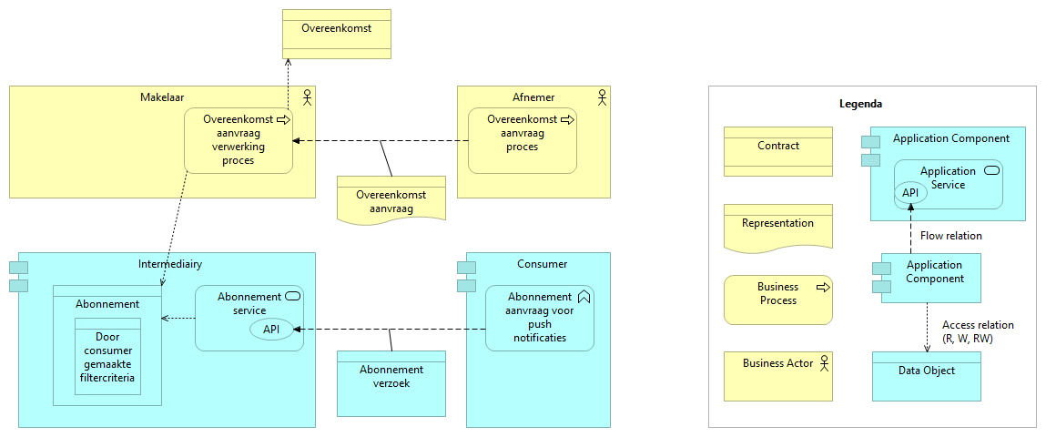
Abonneren
overeenkomst
abonnement
Scope = abonneren (applicatielaag)
(maar hoeft niet altijd geautomatiseerd plaats te vinden)

Slide 17
Push- en pull-style notificeren
Subscription-manager-initiated delivery ("push"-style)
Producer
Push
Consumer
‘CloudEvents event stream’
Consumer-solicited delivery ("pull"-style)
Producer
Consumer
Pull
‘CloudEvents event stream’
Scope = Abonneren voor push-style notificeren

Slide 18
Gelaagde architectuur voor notificeren… en voor abonneren
Cloud Events + GOV NL profiel
Functionele berichtstandaard
Functionele interactiestandaarden
Functioneel
Formaat- en protocol-neutraal
Base specification
Discovery
Extensions
Subscription
Format encodings
Techniek
JSON
XML
Avro
Protobuf
Protocol bindings
HTTP
Webhook
AMQP
MQTT
…
Scope voor abonneren = Functioneel

Slide 19
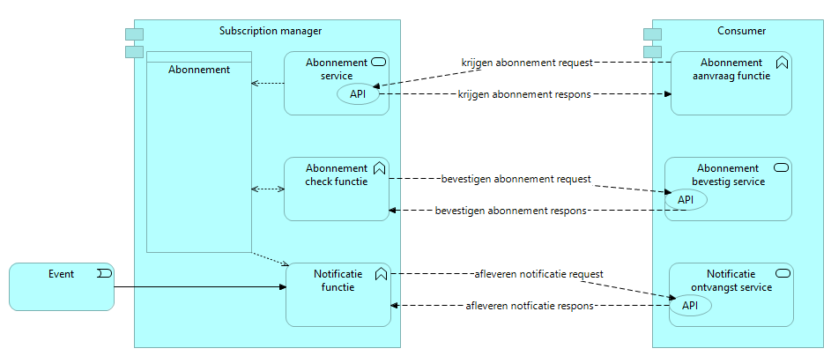
Abonneer- en notificeerproces
Standaarden
Subscription API
Interactiepatronen

Slide 20
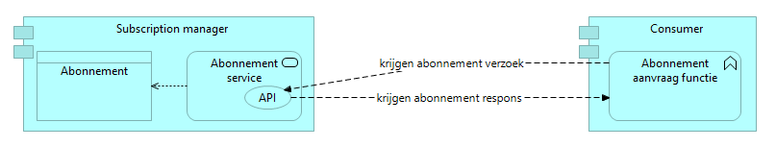
CloudEvents Subcription API (voor abonneren op push-notificaties)
Subscription manager moet ondersteunen:
1) De methoden:
Create SHOULD
Retrieve REQUIRED
Query OPTIONAL
Update OPTIONAL
Delete SHOULD
voor gebruik van abonnementen door consumers.
2) Berichten met standaard attributen voor abonnementgegevens.
Voorbeeld bij gebruik van HTTP-binding
Create
POST /subscriptions
Content-Type: application/json
Retrieve
GET /subscriptions/{id}
Query
GET /subscriptions

Slide 21
Standaard attributen voor abonnementgegevens
Creatie
{
"id": "[a subscription manager scoped unique string]",
"source": "[...]", ?
"types": "[ "[ce-type values]" + ]", ?
"config": { ?
"[key]": [subscription manager specific value], *
},
"filters": [ ?
{ "[dialect name]": [dialect specific object] } +
],
"sink": "[URI to where events are delivered]",
"protocol": "[delivery protocol]",
"protocolsettings": { ?
"[key]": "[type]", *
}
}
Verplicht te ondersteunen dialecten:
Dialect | Voorbeeld
exact | { "exact": { "type": "com.github.push" }
prefix | { "prefix": { "type": "com.github." } }
suffix | { "suffix": { "type": ".created" } }
all | { "all": [ { "exact": { "type": "com.github.push" } }, { "exact": { "subject": "https://github.com/cloudevents/spec" } } ] }
any | { "any": [ { "exact": { "type": "com.github.push" } }, { "exact": { "subject": "https://github.com/cloudevents/spec" } } ] }
not | { "not": { "exact": { "type": "com.github.push" } } }
sql | { "sql": "source LIKE '%cloudevents%'" }
Filteren
Transport
Optioneel eigen filter-dialect te ontwikkelen en gebruiken
* = 0 of meer + = 1 of meer ? = optioneel

Slide 22
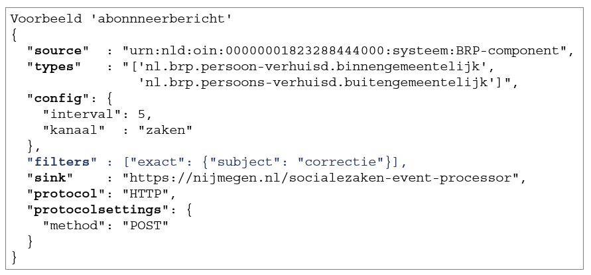


Abonnement attributen
Creatie
{
"id": "[a subscription manager scoped unique string]",
"source": "[...]", ?
"types": "[ "[ce-type values]" + ]", ?
"config": { ?
"[key]": [subscription manager specific value], *
},
"filters": [ ?
{ "[dialect name]": [dialect specific object] } +
],
"sink": "[URI to where events are delivered]",
"protocol": "[delivery protocol]",
"protocolsettings": { ?
"[key]": "[type]", *
}
}
Filteren
Transport
* = 0 of meer + = 1 of meer ? = optioneel

Slide 23
Standaard API voor abonneren
Bevindingen
De CloudEvents API-specificatie is:
Bruikbaar in meer situaties (formaat en protocolneutraal)
Geschikt voor NL-GOV CloudEvents berichten
Voldoende flexibel (config, protocolsettings, filter-dialect)
Is nog in ontwikkeling (o.a. filteren en autorisatie)
Verdere uitwerking en besluitvorming nodig van m.n. filteren en autorisatie
Stelling
De CloudEvents API-specificatie is bruikbaar als basis voor eventueel te ontwikkelen NL-standaard voor (geautomatiseerd) abonneren op notificaties.
Voorgesteld besluit
Project Notificatieservices levert een handreiking op voor een NL abonneer-API
op basis van de in ontwikkeling zijnde CloudEvents Subscription-API.
De handreiking bevat de opgedane kennis en inzichten van project Notificatieservices en is geschikt is als:
Hulpmiddel voor projecten die abonneren op notificaties inrichten
Uitgangspunt voor een later te ontwikkelen NL-standaard voor abonneren.

Slide 24
Abonneer- en notificeerproces
Standaarden
Interactiepatronen
CloudEvents kent een gestandaardiseerd interactiepatroon voor notificeren bij toepassing van webhooks bij gebruik van een abonnement: 'HTTP 1.1 Web Hooks for Event Delivery - Version 1.0.1'

Slide 25

Standaard abonnement attributen bij toepassing van webhooks
{
"id": "[a subscription manager scoped unique string]",
"source": "[...]", ?
"types": "[ "[ce-type values]" + ]", ?
"config": { ?
"[key]": [subscription manager specific value], *
},
"filters": [ ?
{ "[dialect name]": [dialect specific object] } +
],
"sink": "[URI to where events are delivered]",
"protocol": "[delivery protocol]",
"protocolsettings": { ?
"[key]": "[type]", *
}
}
Transport

Slide 26
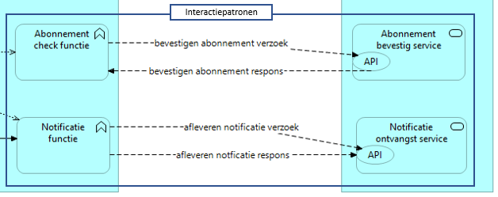
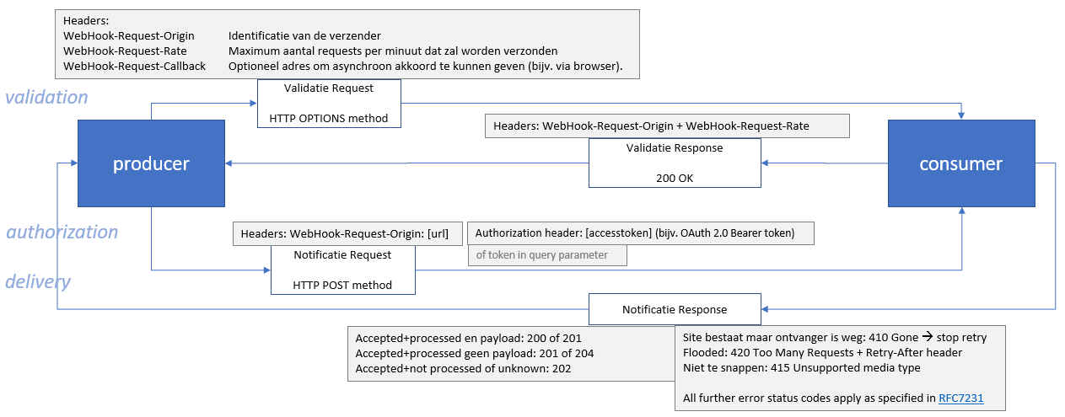
CloudEvents HTTP 1.1 Web Hooks for Event Delivery - Version 1.0.1

Slide 27
Standaard interactiepatroon bij gebruik van webhooks
Bevindingen
Het CloudEvents interactiepatroon bij gebruik van webhooks is:
Bruikbaar in diverse situaties waarin webhooks worden gebruikt
Geschikt voor NL-GOV CloudEvents berichten (maar niet alleen daarvoor)
Versie 1.0.1 beschikbaar
Uitwerking en besluitvorming nodig van o.a.:
Validatie (gebruik options method)
Autorisatie
Respons op notificatieverstrekking.
Stelling
De CloudEvents specificatie is bruikbaar als basis voor eventueel te ontwikkelen NL-standaard voor notificeren bij gebruik van webhooks.
Voorgesteld besluit
Project Notificatieservices levert een handreiking op voor notificeren met gebruik van webhooks
op basis van de 'CloudEvents HTTP 1.1 Web Hooks for Event Delivery' specificatie.
De handreiking bevat de opgedane kennis en inzichten van project Notificatieservices en is geschikt is als:
Hulpmiddel voor projecten die notificeren met gebruik van webhooks.
Uitgangspunt voor een later te ontwikkelen NL-standaard voor gebruik van webhooks.

Slide 28
Stand van zaken en vervolg
Waar staan we en wat komt er nog ?

Slide 29
Gelaagde architectuur voor notificeren
Cloud Events + GOV NL profiel
Functionele berichtstandaard
Functionele interactiestandaarden
Functioneel
Formaat- en protocol-neutraal
Base specification
Discovery
Extensions
Subscription
Format encodings
Techniek
JSON
XML
Avro
Protobuf
Protocol bindings
HTTP
Webhook
AMQP
MQTT
…
Legenda:
In scope, grondig besproken, beproefd => concept standaard
Globaal besproken, NIET beproefd, in concept bij CE => handreiking
Buiten scope van Project Notificatie Services

Slide 30
Vervolg
- laatste bijeenkomst 16 december 2021
Onderwerpen:
Techniek: HTTP, JSON, Webhooks
Evaluatie werkgroep / vooruitkijken
Backlog
Online beschikbaar maken / ordenen resultaten

